Slide 1

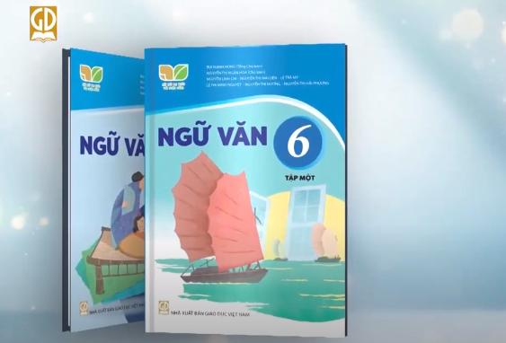
BÀI GIẢNG ĐIỆN TỬ CÁNH DIỀU
MÔN: NGỮ VĂN 6

Slide 2
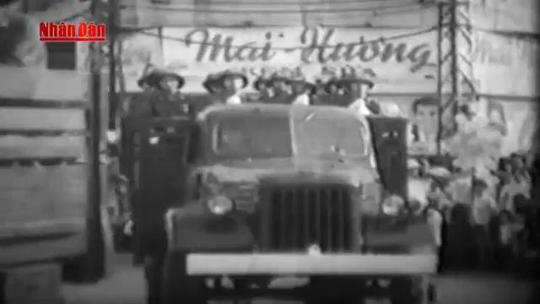
Khởi động

Slide 3
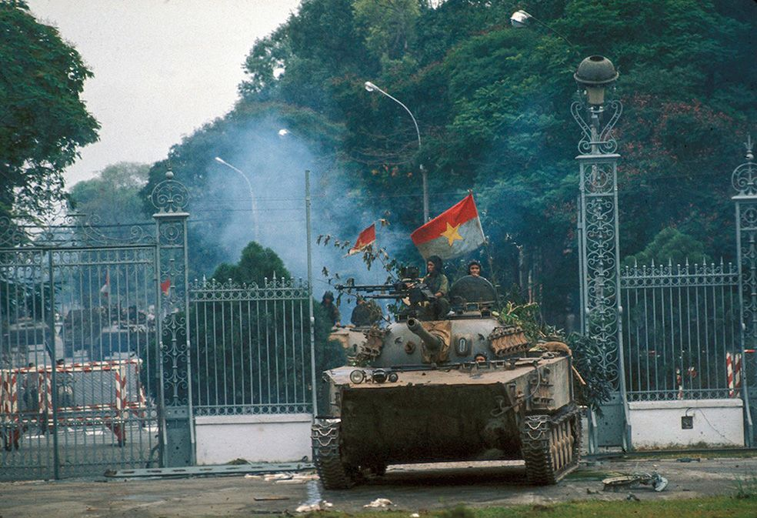
Bài 10
Tiết 125,126:
Phạm Tuyên
và Ca khúc mừng chiến thắng
- Nguyệt Cát -

Slide 4
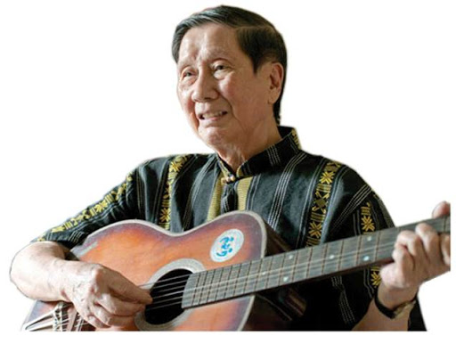
Phạm Tuyên và Ca khúc mừng chiến thắng
BÁO CÁO BÀI TẬP DỰ ÁN
Trình bày những hiểu biết của em về nhạc sĩ Phạm Tuyên và nêu xuất xứ, thể loại của văn bản “Phạm Tuyên và ca khúc mừng chiến thắng”
Yêu cầu
- Làm việc theo nhóm
- Trình bày theo slide, sơ đồ tư duy, video clip, phóng sự….
- Nếu xong trước thời gian yêu cầu thì đặt cờ báo hiệu

Slide 5
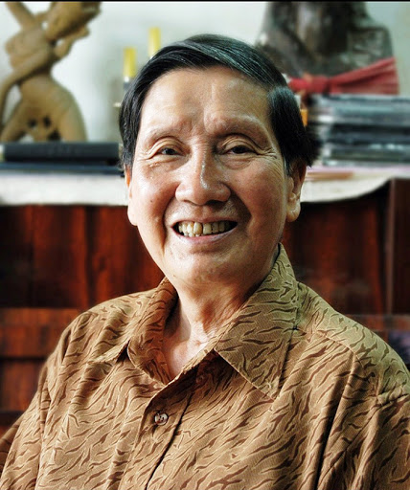
I. TÌM HIỂU TÁC GIẢ - TÁC PHẨM
Nhạc sĩ Phạm Tuyên
- Phạm Tuyên sinh năm 1930, quê Hải Dương và là con thứ chín của Phạm Quỳnh, một viên quan đại thần và nhà văn hóa thời Nguyễn.
- Ông có nhiều sáng tác cho lớp trẻ. Nhiều bài hát đã trở thành bài truyền thống.
- Năm 2012, ông được Nhà nước trao tặng Giải thưởng Hồ Chí Minh đợt IV về văn học nghệ thuật.

Slide 6
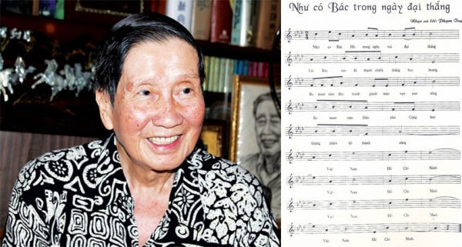
1. Tác phẩm
Xuất xứ
Văn bản “Phạm Tuyên và ca khúc mừng chiến thắng” của tác giả Nguyệt Cát, đăng trên báo điện tử kienthuc.net ngày 28/4/2013
Thể loại
Văn bản thông tin

Slide 7
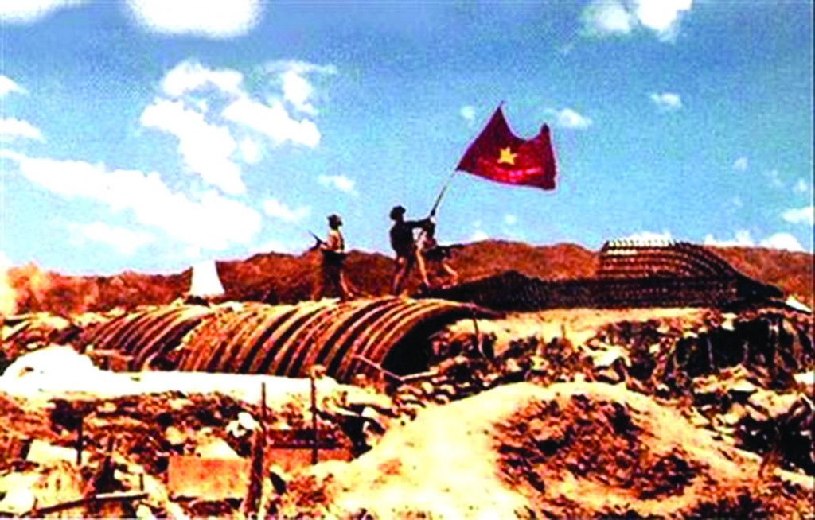
2. Đọc
- Đọc to, rõ ràng, lưu loát, tránh phát âm sai.
- Ngắt nghỉ đúng chỗ, giọng nhanh, mạnh, cảm xúc, chú ý cảm xúc của tác giả.

Slide 8

3. Bố cục
PHẠM TUYÊN
VÀ CA KHÚC MỪNG CHIẾN THẮNG
Từ đầu đến “bài hát ấy”: Giới thiệu về bài hát, tác giả và dẫn dắt tới nội dung của văn bản về quá trình ra đời bài hát
Tiếp theo đến “người khác viết thay”: Quá trình ra đời bài hát
Đoạn còn lại: Ý nghĩa và giá trị bài hát

Slide 9
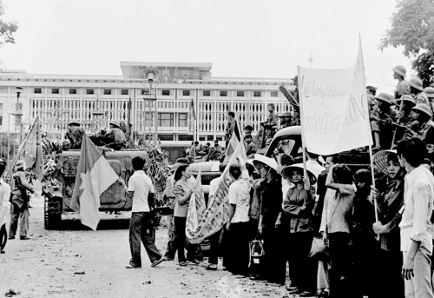
II. TÌM HIỂU CHI TIẾT
1. Giới thiệu về sự kiện được thuật lại:

Slide 10
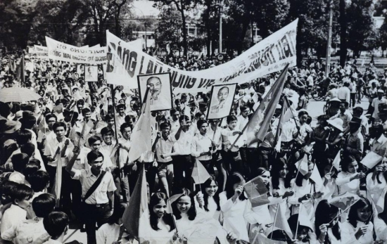
Giới thiệu về sự kiện
Phần sa pô có tác dụng nêu vấn đề
Sự kiện ra đời bài hát và kể lại ngày lễ mừng chiến thắng 30/4 giải phóng miền Nam thống nhất đất nước

Slide 11

II. TÌM HIỂU CHI TIẾT
2. Quá trình ra đời bài hát:

Slide 12

140
160
30
0
130
20
50
60
40
80
170
150
10
70
90
180
100
110
120
9
1
2
3
4
5
6
7
8
THẢO LUẬN NHÓM
Em hãy trình bày nguyên nhân, diễn biến và kết quả quá trình ra đời ca khúc mừng chiến thắng của nhạc sĩ Phạm Tuyên.
Yêu cầu
- Làm việc theo nhóm lớn
- Các nhóm trình bày thành sơ đồ tư duy, cắt dán, kẻ bảng…
- Nếu xong trước thời gian yêu cầu thì trưng bày lên nhóm nào xong trước lên trình bày.

Slide 13
2. Quá trình ra đời bài hát:
a. Nguyên nhân
Ngay đầu tháng 4 - 1975, tin chiến thắng vang - dội từ các chiến trường phía Nam đã thôi thúc các nhạc sĩ sáng tác.
Bản tin chiều ngày 28 - 4 - 1975 về hành động oanh tạc sân bay Tân Sơn Nhất của phi công Nguyễn Thành Trung là cú hích quan trọng cho ra đời bài hát.

Slide 14
b. Diễn biến
Thời gian sáng tác: 2 tiếng đồng hồ
Thể loại: Tác giả dự định viết hợp xướng và thực tế trở thành bài hát
Dự định để dành đến 7/5 nhưng chiến thắng nhanh chóng, nên gấp rút được duyệt

Slide 15
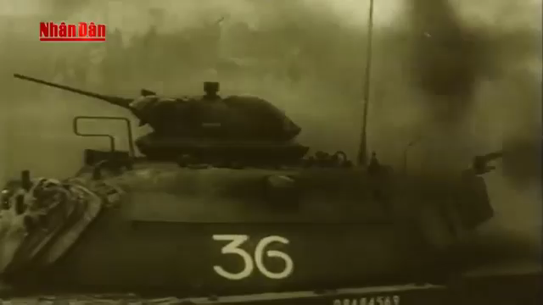
Hoàn cảnh ra đời bài hát

Slide 16
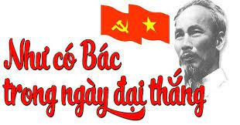
2. Quá trình ra đời bài hát:
Kết quả - Nhận xét
Kết quả: Suốt ngày 1/5 ca khúc ca vang.
Nhận xét: Các thông tin ngắn gọn, đầy đủ, chính xác

Slide 17
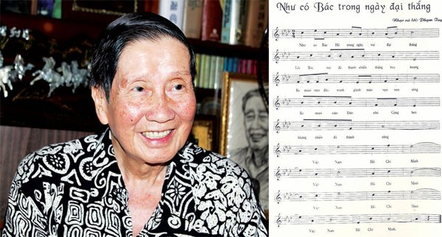
II. TÌM HIỂU CHI TIẾT
3. Giá trị của bài hát:

Slide 18
3. Giá trị bài hát
Vượt qua thử thách của thời gian, đến mọi tầng lớp, giai cấp xã hội, không phân biệt biên giới quốc gia
Ở một số nơi, bài hát còn được dùng như bài ca "giã bạn" để kết thúc các cuộc gặp gỡ, mit tinh, văn nghệ quần chúng
Bài hát không chỉ thể hiện cảm xúc của cá nhân tác giả mà còn cho thấy tình cảm lớn lao, thiêng liêng của mọi người

Slide 19
III. TỔNG KẾT
Văn bản cung cấp thông tin về bài hát “Như có Bác trong ngày vui đại thắng” tác giả, hoàn cảnh ra đời, ý nghĩa,... đem đến tri thức nghệ thuật cho độc giả
Cấu trúc chặt chẽ, rõ ràng, có dẫn chứng, trích lời nói cụ thể của nhân vật làm tăng tính chân thực

Slide 20


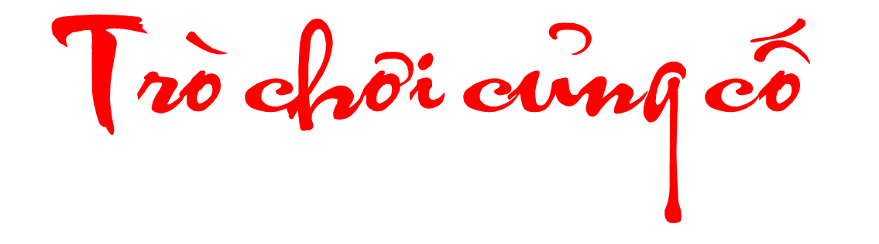
IV: LUYỆN TẬP

Slide 21



non
Ong
chăm
chỉ
The little bee

Slide 22

Câu hỏi 1:
Văn bản “Phạm Tuyên và ca khúc mừng chiến thắng” thuộc thể loại nào?
A. Thông tin
B. Nghị luận
C. Hồi kí
D. Truyện ngắn

Slide 23
Câu hỏi 2:
Văn bản “Phạm Tuyên và ca khúc mừng chiến thắng” của ai?
A. Bác Hồ
B. Nguyệt Cát
C. Tố Hữu
D. Phạm Tuyên

Slide 24
Câu hỏi 3:
Nhạc sĩ Phạm Tuyên sáng tác ca khúc mà văn bản nói đến trong bao lâu??
A. 2 tháng
B. 2 tiếng
C. 2 ngày
D. 2 tuần

Slide 25
Câu hỏi 4: Dự định ca khúc mừng chiến thắng được biểu diễn vào thời gian nào?
A. 30/4/1975
B. 1/5/1975
C. 28/4/1975
D. 7/5/1975

Slide 26
See
Thanks!
you
again

Slide 27


V. VẬN DỤNG
Hãy nghe hoặc hát bài Như có Bác trong ngày vui đại thắng và viết lại suy nghĩ, cảm xúc của em trong khoảng 5-6 dòng về bài hát.­

Slide 28

Vẽ sơ đồ tư duy khái quát kiến thức bài học­
Chuẩn bị nội dung bài sau
Viết đoạn văn khoảng 7 câu giới thiệu về nhạc sĩ Phạm Tuyên.

Slide 29



CHÂN THÀNH CÁM ƠN CÁC THẦY CÔ GIÁO VÀ CÁC CON!

